Slide 1
かん り
テーマ８ ＩＤとパスワードの管理
ＩＤやパスワードを
適切に管理していますか？
てき せつ かん り
※
アカウント情報
じょうほう
じょう りよう さい ひつよう けんり
※アカウントとは、スマホやパソコン、インターネット上のサービスを利用する際に必要な権利や、
個人認証情報のことです。 アカウントはIDとパスワードによって管理されています。
こじんにんしょうじょうほう
かんり
ぎふけんきょういくいいんかい がっこうあんぜんか
岐阜県教育委員会 学校安全課

Slide 2
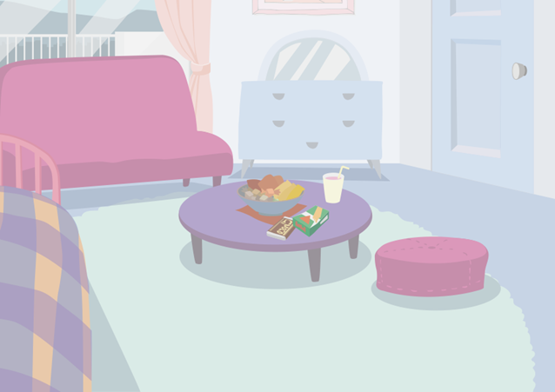
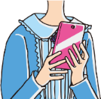
さい しょ たの
①最初は楽しんでいたのに
か きん たの
※
ポイントや課金をしなくても楽しんでいたけど
このままでもいいんだけど、
あのアイテムがあれば、もっと強くなれるのに…
ポイントためるの大変だし…
つよ
たいへん
かきん りよう かね しはら さ
※課金= ゲームやアプリなどのデジタルコンテンツを利用するために、お金を支払うことを指します。
ぎふけんきょういくいいんかい がっこうあんぜんか
岐阜県教育委員会 学校安全課

Slide 3
とど
②オンライン上でメッセージが届く
し あ ひと
オンラインで知り合った人から
直接メッセージが来る！
ちょく せつ く
mail
ポイントをわけてあげるから
IDとパスワードを教えて
※
おし
おし
いつもオンラインゲームで助けてくれる人だから…きっと大丈夫！
たす
ひと だい じょう ぶ
アイディ こじん しきべつ かぎ やくわり あんごう
※ID・パスワード= 「ID」は個人を識別するものですが、「パスワード」は鍵の役割をする暗号のようなものです。
ぎふけんきょういくいいんかい がっこうあんぜんか
岐阜県教育委員会 学校安全課

Slide 4
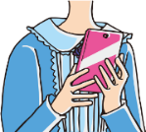
の と
③ゲームを乗っ取られた
へん こう
※
※
パスワードが変更され、ログインできなくなってしまった！
つか
つか
つか
※
いつも使っているパスワードで、ログインできなくなってる！
なんで、！？
※
パスワードが
ちがいます！
※
ほ おし の と
※
ポイント欲しさに、IDとパスワードを教えたら、ゲームを乗っ取られてしまいました。
じょう りよう さい こじんべつ にゅうりょく ほんにんがくにん おこな さぎょう
※ログイン= インターネット上のサービスを利用する際に、個人別のIDとパスワードを入力して本人確認を行う作業のことです。
※ID・パスワード= 「ID」は個人を識別するものですが、「パスワード」は鍵の役割をする暗号のようなものです。
アイディ こじん しきべつ かぎ やくわり あんごう
ぎふけんきょういくいいんかい がっこうあんぜんか
岐阜県教育委員会 学校安全課

Slide 5
かんが
④考えてみよう！
Ｑ
ＩＤやパスワードを他人に教えてしまうことで、どのような影響があると思いますか？
※ ※ た にん おし
えいきょう
おも
アイディ こじん しきべつ かぎ やくわり んごう
※ID・パスワード= 「ID」は個人を識別するものですが、「パスワード」は鍵の役割をする暗号のようなものです。
ぎふけんきょういくいいんかい がっこうあんぜんか
岐阜県教育委員会 学校安全課

Slide 6
た にん し
⑤ ID･パスワードを他人に知られると
じぶん かのうせい
１．自分になりすまされ、イタズラをされる可能性があります。
他人が自分になりすまして、ＳＮＳなどに根も葉もない書き込みや、他人を中傷する書き込みをされ、自分が周りの人から非難される可能性があります。
２．ゲームのアイテムや写真などを盗み取られる可能性があります。
ゲームのポイント、アイテムなどを奪われたり、クラウドに保存した写真を盗み取られたり、他のアプリを乗っ取られたりすることがあります。
たにん じぶん ね は か こ
たにん ちゅうしょう か こ じぶん まわ ひと ひなん
かのうせい
しゃしん ぬす と かのうせい
※ うば ※ ほ ぞん
しゃ しん ぬす と ほか の と
にゅうしゅ しんこうじょう やく たつ かそうてき ぶっぴん ぶき つうか
※アイテム= コンピューターゲームで、入手するとゲームの進行上役に立つさまざまな仮想的な物品・武器・通貨のことをいう。
※クラウド＝ データをインターネット上に保管する考え方のことです。「クラウドコンピューティング」とも呼ばれます。
じょう ほかん かんが かた よ
ぎふけんきょういくいいんかい がっこうあんぜんか
岐阜県教育委員会 学校安全課

Slide 7
ちゅう い
⑥注意してほしいポイント
！
おし
１．ID・パスワードは教えない
聞かれても教えないだけでなく、誕生日や電話番号など予測できそうなパスワードにはしないようにしましょう。
また、他人のID・パスワードを預かって代わりに操作することもしてはいけません。
２．他人のID・パスワードでログインすることは法律違反になります。
不正アクセス禁止法違反の罪に問われる場合があります。ID・パスワードでその人になりすます行為は、周りの人に被害を与える可能性があります。
き おし たん じょう び でん わ ばん ごう よ そく
た にん あず か そう さ
た にん ほう りつ い はん
ふ せい きん し ほう い はん つみ と ば あい
ひと こう い まわ ひと ひ がい あた か のう せい
ぎふけんきょういくいいんかい がっこうあんぜんか
岐阜県教育委員会 学校安全課

